Slide 1
Защита проекта: Новостной сайт Yandex.Lyceum Post
Выполнил:
Мартынов Дмитрий 9-6

Slide 2
Идея Проекта
Создание и оформление новостного сайта,
возможность модерации новостей,
функция регистрации и входа в аккаунт.

Slide 3
Структура проекта
Flask
wtforms
sqlalchemy
data
datetime

Slide 4
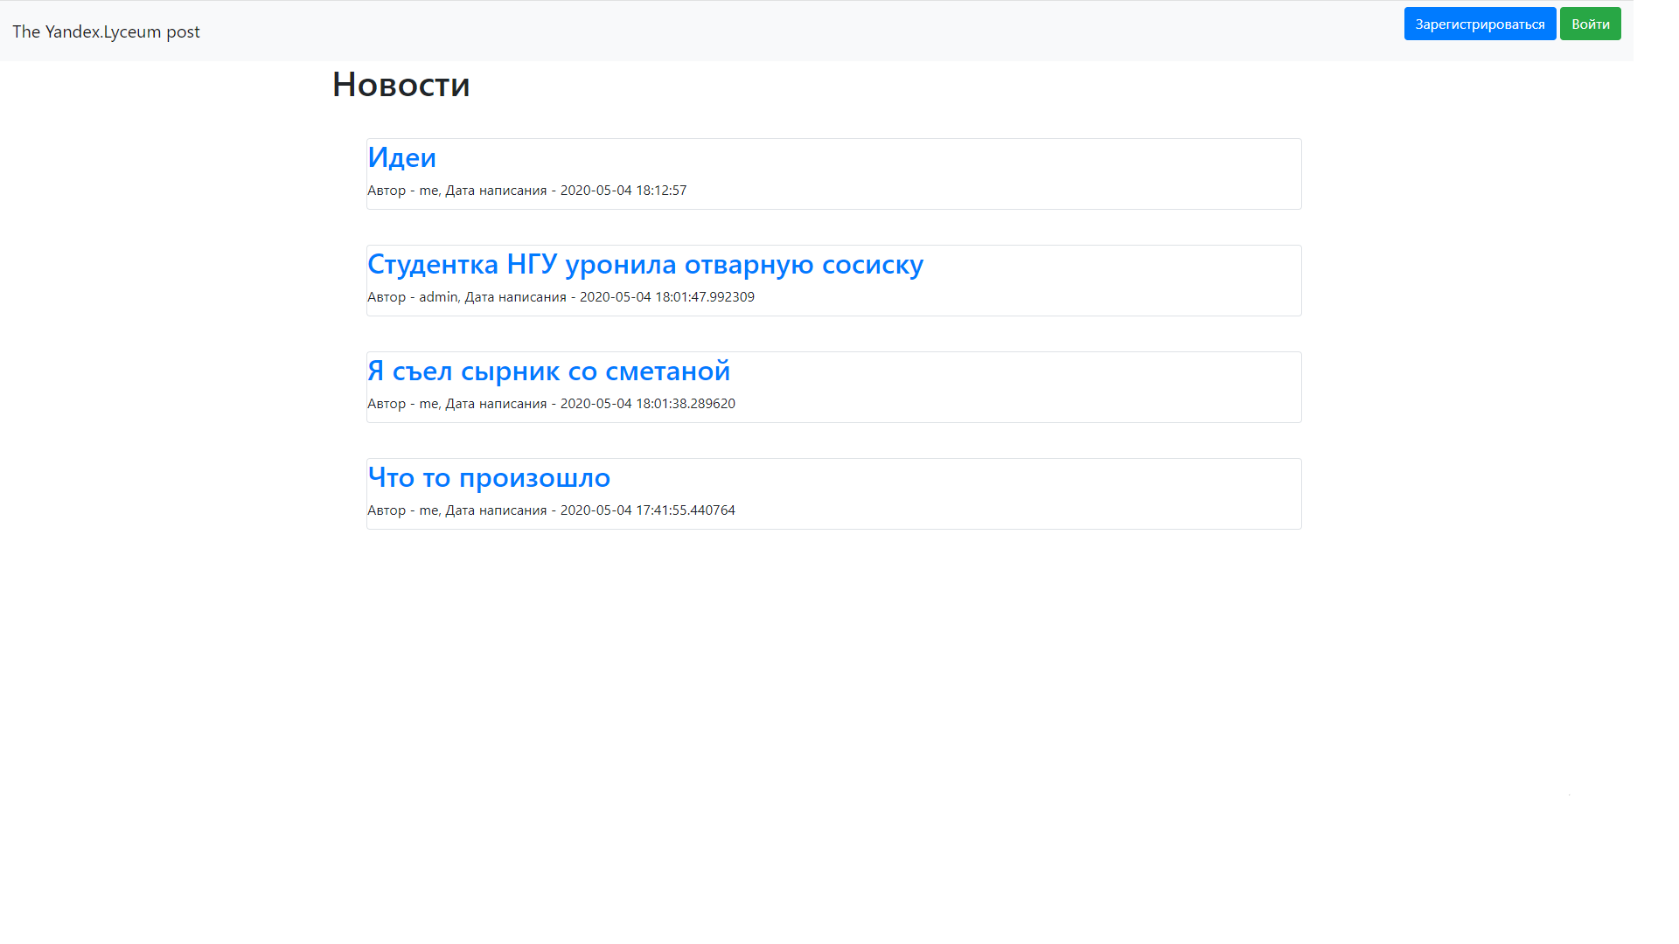

Slide 5
